Slide 1
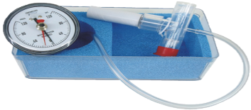
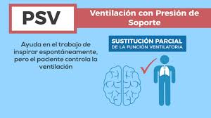
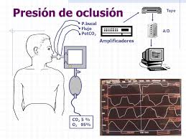
MEDICION DE PIMAX (>-20 cmH20) PEMAX (>20 cmH20) COMO PREDICTOR PARA EL INICIO DE RESPIRACION ESPONTANEA VS P01 PARA SEGUIMIENTO DEL PROCESO DE DESVINCULACION ESTUDIO PROSPECTIVO Collazos H ,Ceruzzi R, Lombardo E, Coronel A, Esquivel D, Coraggio J, Labate S, Vandaele G, Echeverria C. Josuran F. Larroque P, Quartino J.Tamayo A.
P-133
Disfunción diafragmática inducida por el ventilador
OBJETIVOS : PIMAX Y PEMAX ≥ 20 como rango de seguridad PRE y titulación de PSV (PO1) mejora el weaning
MATERIAL Y METODOS
INTRODUCCION
Estudio de cohorte prospectivo observacional en una UCI 12 camas
Adultos ,24 hs de AVM, sin debilidad musc. preexistente.
PIMAX ≥ 20
PRE
PEMAX≥20
TEST KRUSKAL-WALLIS
TITULACION
Pacientes extubados | N = 28
Pacientes no extubados | N = 16
CONCLUSIONES :rango de seguridad para iniciar una PRE sin complicaciones una Pimax/pEMAX ≥ 20 cmH2O. los pacientes que no cumplan estos requisitos pueden realizar modalidad de Presión de Soporte con monitoreo de P01.

